Slide 2
从“包”开始......
包是在模块基础上更深一步的抽象，Node.js的包类似于C/C++的函数库或者java的类库，它将某个独立的功能封装起来，用于发布、更新、依赖管理的版本控制。npm来解决包的发布和获取需求。
课 堂
导 入

Slide 3
第一讲：NODE.JS基础
本讲2学时,共36学时
Node.js NPM
NPM registry管理工具nrm
多版本管理nvmw
依赖管理package.json
培训机构
本讲
内容
1
2
3
4

Slide 4
第 一 部 分
Node.js NPM
2016年4月19日
《NODE.JS》第三讲
拍摄场次
王 智 娟
执行导演
河北师范大学软件学院
后期制作
片长:90”00’
发布日期:2016.4.19

Slide 5
1、Node.js NMP
NPM是随同NodeJS一起安装的包管理工具，能解决NodeJS代码部署上的很多问题，常见的使用场景有以下几种：
允许用户从NPM服务器下载别人编写的第三方包到本地使用。
允许用户从NPM服务器下载并安装别人编写的命令行程序到本地使用。
允许用户将自己编写的包或命令行程序上传到NPM服务器供别人使用。

Slide 6
2、安装/卸载包
安装包：
npm [install/i] [package_name]
例如安装express包：
npm i express
卸载包：
npm uninstall 包名 [-g]
查看当前所有包：
npm list

Slide 7
3、NPM安装模式
npm在默认情况下会从http://npmjs.org搜索或下载包，讲包安装到当前目录的node_modules
①默认是本地模式
npm install 包名
②全局模式
npm install -g 包名

Slide 8
③区别和用法
因为本地模式不会注册PATH环境变量，举例，我们安装supervisor是为了在命令行中运行它，譬如直接运行supervisorscirpt.js。
npm本地模式仅仅把包安装到了node_modules子目录下，其中的bin目录没有包含在PATH环境变量中，调用。不能直接在命令行中使用全局模式安装的包并不能直接在javascript文件中require获得，因为require不会搜索/usr/local/lib/node_modules。

Slide 9
第 二 部 分
依赖管理package.json
2016年4月19日
《NODE.JS》第三讲
拍摄场次
王 智 娟
执行导演
河北师范大学软件学院
后期制作
片长:90”00’
发布日期:2016.4.19

Slide 10
1、了解package.json
package.json文件描述了一个NPM包的所有相关信息，包括作者、简介、包依赖、构建等信息。格式必须是严格的JSON格式。
通常在创建一个NPM程序时，可以使用npm init命令，通过交互式的命令，自动生成一个package.json文件，里面包含了常用的一些字段信息。通过完善package.json文件，可以让npm命令更好地为我们服务。

Slide 11
2、依赖管理
初始化package.json：npm init
安装自定义的包：npm install 包名
卸载自定义的包：npm uninstall 包名
发布自定义的包：npm uninstall 包名
取消发布自定义的包：npm uninstall 包名

Slide 12
3、package.json规范属性
name：包的名称，必须是唯一
description：包的简要说明
version：符合语义化版本识别规范的版本字符串
keywords：关键字数据，通常用于搜索
maintainers：维护者数组，每个元素要包含name、email、web可选字段
contributors：贡献者数组，格式与maintainers相同。包的作者应该是贡献者数 据的第一个元素
bugs：提交bug的地址，可以是网址或者电子邮件地址
licenses：许可证数组，每个元素要包含type和url字段
repositories：仓库托管地址数组，每个元素要包含type、url和path字段
dependencies：包的依赖，一个关联数组，由包名称和版本号组成。

Slide 13
第 三 部 分
多版本管理器nvmw
2016年4月19日
《NODE.JS》第三讲
拍摄场次
王 智 娟
执行导演
河北师范大学软件学院
后期制作
片长:90”00’
发布日期:2016.4.19

Slide 14
1、node版本管理器nvmw
安装：
npm install -g nvmw
nvmw install v0.10.20
nvmw uninstall v0.10.20
nvmw use v0.10.20

Slide 15
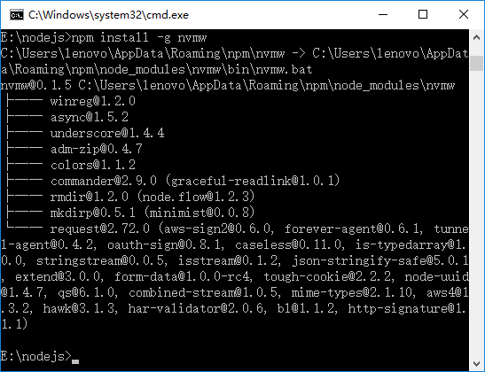
安装演示

Slide 16
第 四 部 分
NPM registry管理工具nrm
2016年4月19日
《NODE.JS》第三讲
拍摄场次
王 智 娟
执行导演
河北师范大学软件学院
后期制作
片长:90”00’
发布日期:2016.4.19

Slide 17
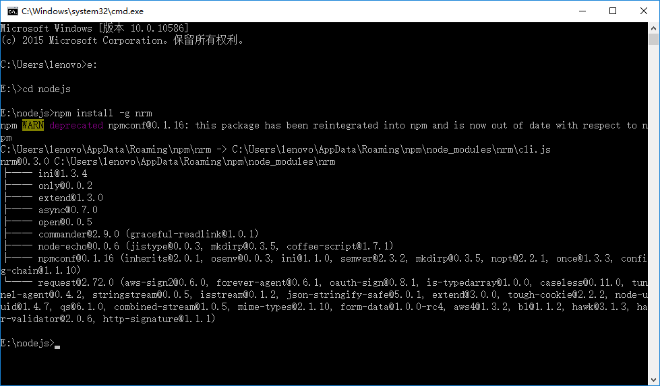
NPM registry 管理工具——nrm
能够查看和切换当前使用的registry
安装
npm install -g nrm

Slide 18
示例
nrm ls
*
npm ---- https://registry.npmjs.org/
cnpm --- http://r.cnpmjs.org/
eu ----- http://registry.npmjs.eu/
au ----- http://registry.npmjs.org.au/
sl ----- http://npm.strongloop.com/
nj ----- https://registry.nodejitsu.com/

Slide 19
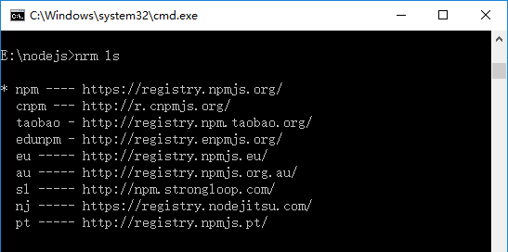

Slide 20
本课重点难点
1．Node.js NPM
2．依赖管理package.json
3．多版本管理nvmw
4．NPM registry管理工具nrm
本 课
小 结

